Slide 1

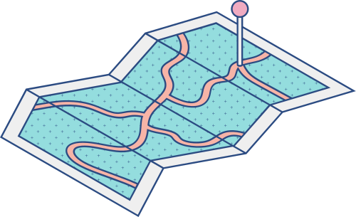




THIẾT KẾ ỨNG DỤNG DỰA TRÊN MÃ NGUỒN MỞ
Nhóm: 9

Slide 2
Thư viện openCV

Slide 3
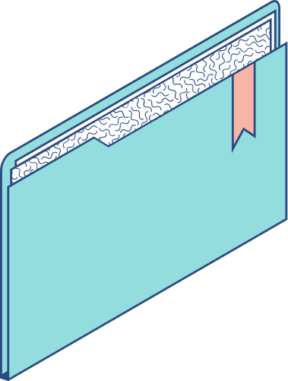
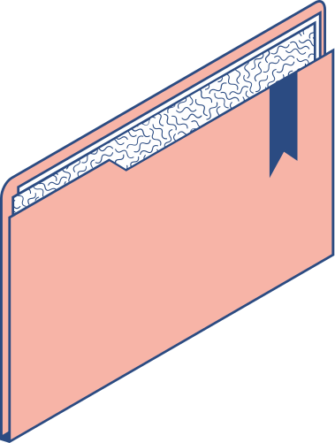
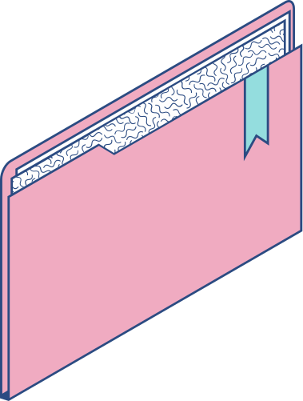
Tổng quan
OpenCV (Open Source Computer Vision Library) là một thư viện mã nguồn mở được phát triển chủ yếu cho ứng dụng thị giác máy tính.
OpenCV được viết bằng C++ và có sẵn các liên kết cho Python, Java, và nhiều ngôn ngữ khác
Thư viện này cung cấp nhiều công cụ và hàm để xử lý và phân tích hình ảnh, video, và dữ liệu thị giác máy tính.

Slide 4
Tổng quan
“opencv-python” là một phiên bản Python của thư viện OpenCV, được viết bằng C++ và có sẵn cho nhiều ngôn ngữ lập trình khác nhau
opencv-python cung cấp một cách dễ dàng để sử dụng OpenCV trong Python mà không cần phải cài đặt bất kỳ bản phân phối nào khác của OpenCV.

Slide 5


Đặc điểm của openCV
Là thư viện mã nguồn mở
Hỗ trợ đa nền tảng
Tích hợp với nhiều công nghệ: OpenCV có thể được tích hợp vào các ứng dụng khác nhau, bao gồm ứng dụng di động, ứng dụng web và ứng dụng nhúng.
Hiệu suất cao: OpenCV được tối ưu hóa để hoạt động hiệu quả trên cả máy tính cá nhân và các hệ thống nhúng.

Slide 6
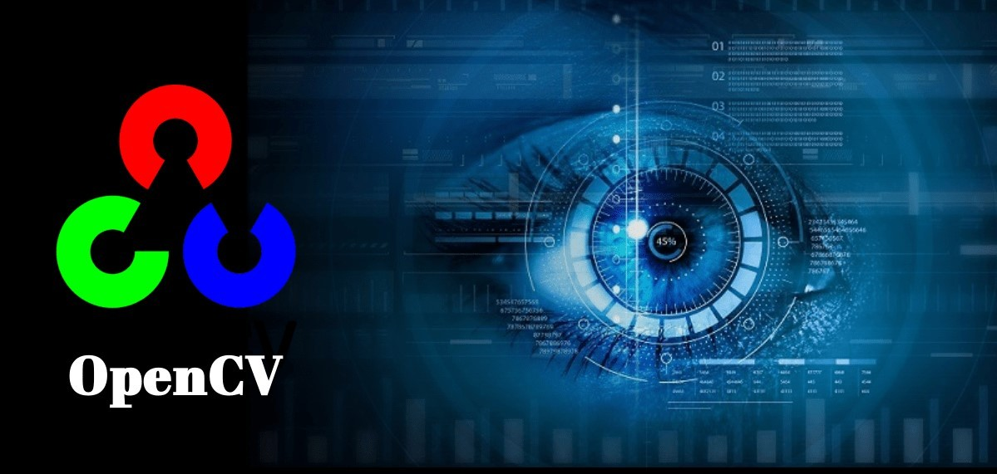
Cài đặt
Hỗ trợ trong các phiên bản Python 3
Lệnh cài đăt: pip install opencv-python
Lệnh khai báo : import cv2

Slide 7
Xử lý ảnh cơ bản
Các tính năng của openCV
Phát hiện và nhận dạng vật thể
Thị giác máy tính
Xử lý video

Slide 8
Tính năng xử lý ảnh cơ bản
Đọc và hiển thị hình ảnh:
cv2.imread(): Dùng để đọc hình ảnh từ tệp.
cv2.imshow(): Dùng để hiển thị hình ảnh trên cửa sổ.
cv2.imwrite(): Dùng để lưu hình ảnh đã được xử lý vào một tệp khác.
Chuyển đổi màu sắc và không gian màu:
cv2.cvtColor(): Chuyển đổi không gian màu của hình ảnh.
cv2.split() và cv2.merge(): Tách và kết hợp các kênh màu (RGB, BGR)
cv2.resize(): Để thay đổi kích thước của hình ảnh.
cv2.threshold(): Để làm phân ngưỡng hình ảnh.
cv2.equalizeHist(): Để làm cân bằng histogram hình ảnh.

Slide 9
Tính năng xử lý ảnh cơ bản
Chuyển đổi hình ảnh thành ảnh xám:
cv2.cvtColor(): Chuyển đổi hình ảnh màu sang hình ảnh xám.
Làm mịn và Làm sắc nét hình ảnh:
cv2.GaussianBlur(), cv2.medianBlur(), cv2.bilateralFilter(): Áp dụng các bộ lọc để làm mịn hình ảnh.
cv2.filter2D(): Áp dụng bộ lọc tùy chỉnh.
cv2.Laplacian(), cv2.Sobel(), cv2.Scharr(): Sử dụng toán tử đạo hàm để làm sắc nét hình ảnh.

Slide 10
Tính năng phát hiện và nhận dạng vật thể
Trích Xuất Đặc Trưng và Phát Hiện Đối Tượng:
cv2.Canny(): Để phát hiện biên trong hình ảnh.
cv2.findContours(): Để tìm các đường viền trong hình ảnh.
cv2.HoughCircles(), cv2.HoughLines(): Để phát hiện hình tròn và đường thẳng.
cv2.CascadeClassifier(): Để phát hiện đối tượng dựa trên việc sử dụng bộ phân lớp phân loại.
Xử Lý Khuôn Mặt và Nhận Dạng:
cv2.face.LBPHFaceRecognizer_create(),
cv2.face_EigenFaceRecognizer_create(),
cv2.face.FisherFaceRecognizer_create():
Để nhận dạng khuôn mặt sử dụng các phương pháp nhận dạng khuôn mặt.

Slide 11
Tính năng phát hiện và nhận dạng vật thể
Phân Loại và Học Máy:
OpenCV cung cấp các chức năng để huấn luyện và sử dụng các mô hình máy học như Support Vector Machines (SVM) và k-Nearest Neighbors (k-NN).
Các Hàm Khác:
cv2.imshow(): Để hiển thị hình ảnh trên cửa sổ.
cv2.waitKey(): Để chờ sự kiện từ bàn phím.
cv2.destroyAllWindows(): Để đóng tất cả các cửa sổ hiển thị.

Slide 12
Tính năng phát hiện và nhận dạng vật thể
Chức năng cv2.CascadeClassifier() để tải và sử dụng các tệp phân loại khuôn mặt.
cv2.face.LBPHFaceRecognizer_create() và cv2.face.EigenFaceRecognizer_create() để tạo mô hình nhận dạng khuôn mặt dựa trên Local Binary Patterns và Eigenfaces

Slide 13
CẢM ƠN MỌI NGƯỜI ĐÃ LẮNG NGHE !!!
BYE!

